Slide 1

ELABORATO di information systems and business intelliGENce
Gaetano Saviano M63001502
Francesco Della Valle M63001500
«DAILY CLIMATE CHANGE In the city of DEHLI»
Anno accademico 2023/2024

Slide 2




AGENDA
Introduzione
Informazioni sul dataset
Google Colab per il Trattamento dei Dati
Sviluppo di una dashboard interattiva
Visualizzazione dati tramite Microsoft PowerBi
Implementazione di un workflow Bonita

Slide 3
INTRODuzione
Introduzione
Informazioni sul dataset
Google Colab per il Trattamento dei Dati
Sviluppo di una dashboard interattiva
Visualizzazione dati tramite Microsoft PowerBi
Implementazione di un workflow Bonita
L’ elaborato è incentrato sulla scelta e l'applicazione di Metodologie e Tecniche di Business Intelligence per estrarre informazione dai dati, tramite l’utilizzo di tecniche di Data Visualization, Machine/Deep Learning, e Time Series Analysis.
Il primo progetto prevede lo sviluppo di un notebook in Google Colab per il trattamento dei dati (analisi esplorativa dei dati, la pulizia e trasformazione).
Il secondo riguarda lo sviluppo di una dashboard interattiva sviluppata tramite python visualizzare informazioni chiave, tendenze e insight estratti dai dati.
Il terzo richiede l’utilizzo di Microsoft Power BI per creare report e dashboard per la visualizzazione dei dati.
Il quarto progetto è un workflow Bonita (su un caso d’uso a scelta).
Per dettagli implementativi e i codici si rimanda alla documentazione allegata.

Slide 4

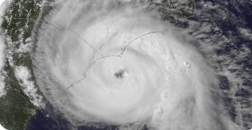

Informazioni sul dataset
Introduzione
Informazioni sul dataset
Google Colab per il Trattamento dei Dati
Sviluppo di una dashboard interattiva
Visualizzazione dati tramite Microsoft PowerBi
Implementazione di un workflow Bonita
Il dataset fornisce i dati relativi al cambiamento climatico nella città di Dehli avvenuto in un arco temporale di 4 anni nella città di Dehli, India.
Presenta 1462 campioni(giorni) rilevati
I dati sono descritti tramite: date, meantemp, humidity, wind speed, meanpressure
I dati sono forniti dalla PES University (Bangalore) e reperibili al link https://www.kaggle.com/datasets/sumanthvrao/daily-climate-time-series-data/data?select=DailyDelhiClimateTrain.csv

Slide 5
Dataset features
Introduzione
Informazioni sul dataset
Google Colab per il Trattamento dei Dati
Sviluppo di una dashboard interattiva
Visualizzazione dati tramite Microsoft PowerBi
Implementazione di un workflow Bonita
Date : data di rilevazione
Meantemp: temperatura media in tale data
Humidity: umidità in tale data
Windspeed: velocità del tempo in tale data
Meanpressure: pressione media in tale data

Slide 6
Google colab per il trattamento dei dati
Introduzione
Informazioni sul dataset
Google Colab per il Trattamento dei Dati
Sviluppo di una dashboard interattiva
Visualizzazione dati tramite Microsoft PowerBi
Implementazione di un workflow Bonita
Google Colab è un ambiente di sviluppo basato su cloud per Python, progettato per facilitare la scrittura e l'esecuzione di codice, gratuito e accessibile tramite account Google.
Adatto per lo sviluppo di progetti di machine learning, analisi dati e collaborazione in team.
Integrazione diretta con Google Drive per la gestione e la condivisione dei progetti.
Librerie di machine learning preinstallate per semplificare l'inizio.

Slide 7
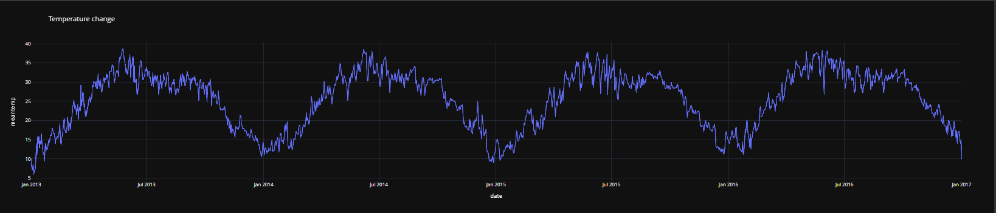
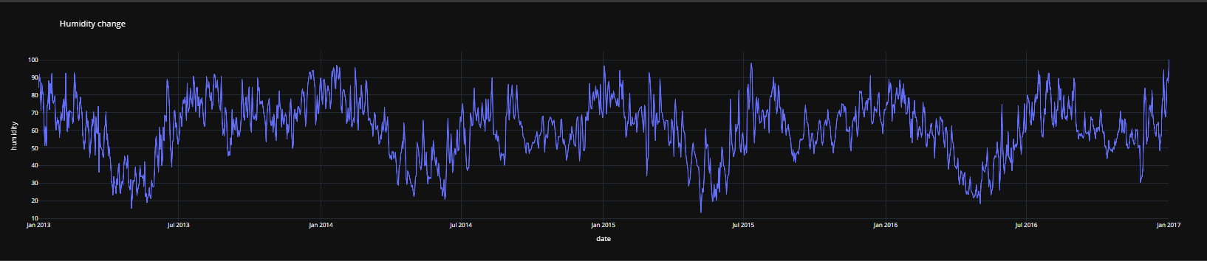
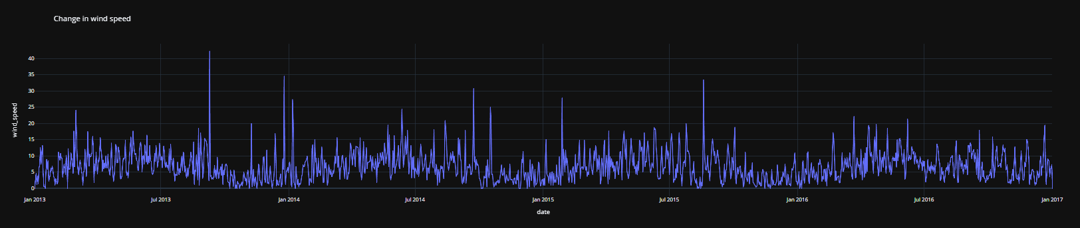
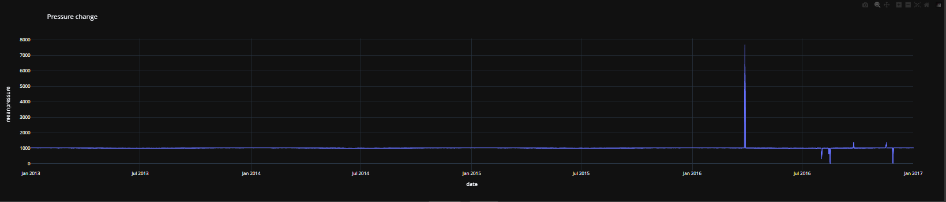
Features values
Introduzione
Informazioni sul dataset
Google Colab per il Trattamento dei Dati
Sviluppo di una dashboard interattiva
Visualizzazione dati tramite Microsoft PowerBi
Implementazione di un workflow Bonita
Visualizzazione del cambiamento della temperature in relazione alla data: ovviamente i mesi estivi hanno elevate temperature a ci aspettiamo questo andamento ogni anno
Seguono i cambiamenti di umidità e vento in relazione alla data, e infine I cambiamenti di pressione (ipotesi: questa feature non ha correlazione con le restanti)

Slide 8
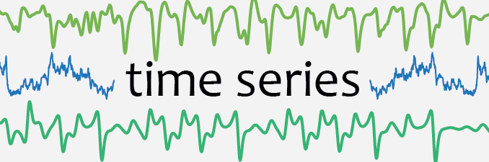
Time series analysis
Introduzione
Informazioni sul dataset
Google Colab per il Trattamento dei Dati
Sviluppo di una dashboard interattiva
Visualizzazione dati tramite Microsoft PowerBi
Implementazione di un workflow Bonita
Una serie temporale è un insieme di osservazioni xt, ciascuna registrata in un momento specifico t. Matematicamente può essere rappresentato come una sequenza di valori {x1,x2,…,xT} dove T è la lunghezza della serie
I dati possono presentare pattern simili stagionalmente.
Andiamo quindi a studiare la stagionalità che è composta da 3 effetti differenti:
Trend: pattern consistenti attraverso i dati
Seasonal: effetti ciclici
Residual: errori di predizione

Slide 9
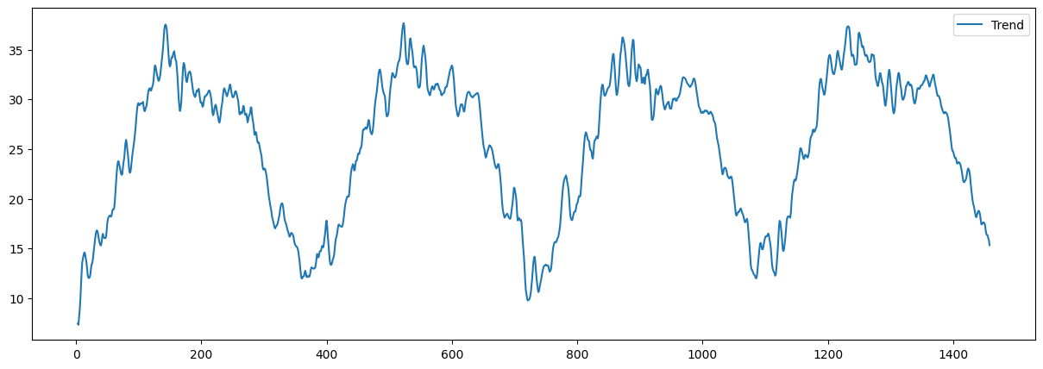
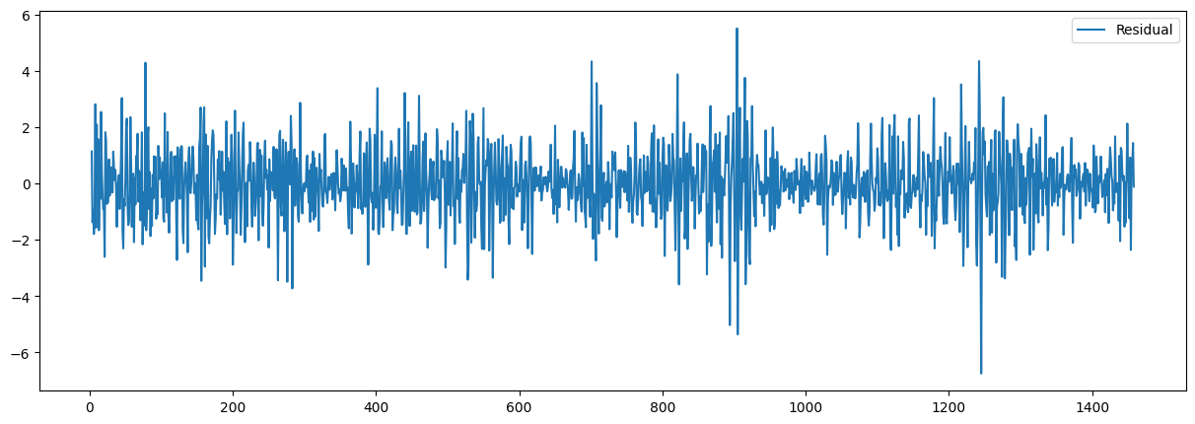
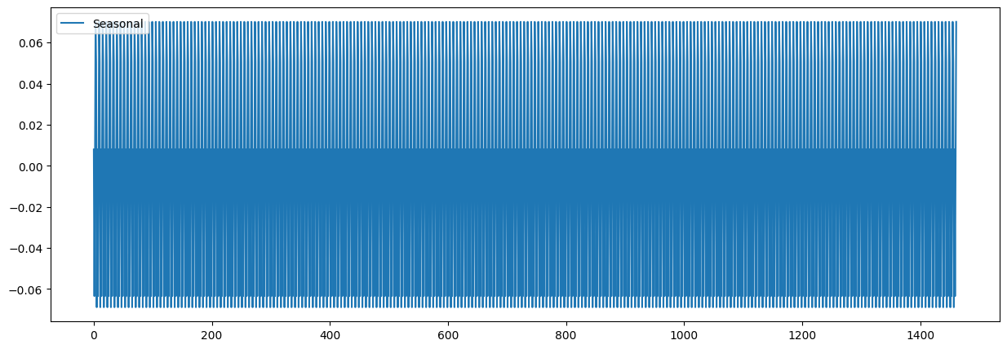
Trend, seasonal, residual
Introduzione
Informazioni sul dataset
Google Colab per il Trattamento dei Dati
Sviluppo di una dashboard interattiva
Visualizzazione dati tramite Microsoft PowerBi
Implementazione di un workflow Bonita
Il trend all’interno del dataset relativa alla temperatura media.
Seasonality per quanto riguarda la temperatura media
Ci sono grossi residual per la temperature media

Slide 10
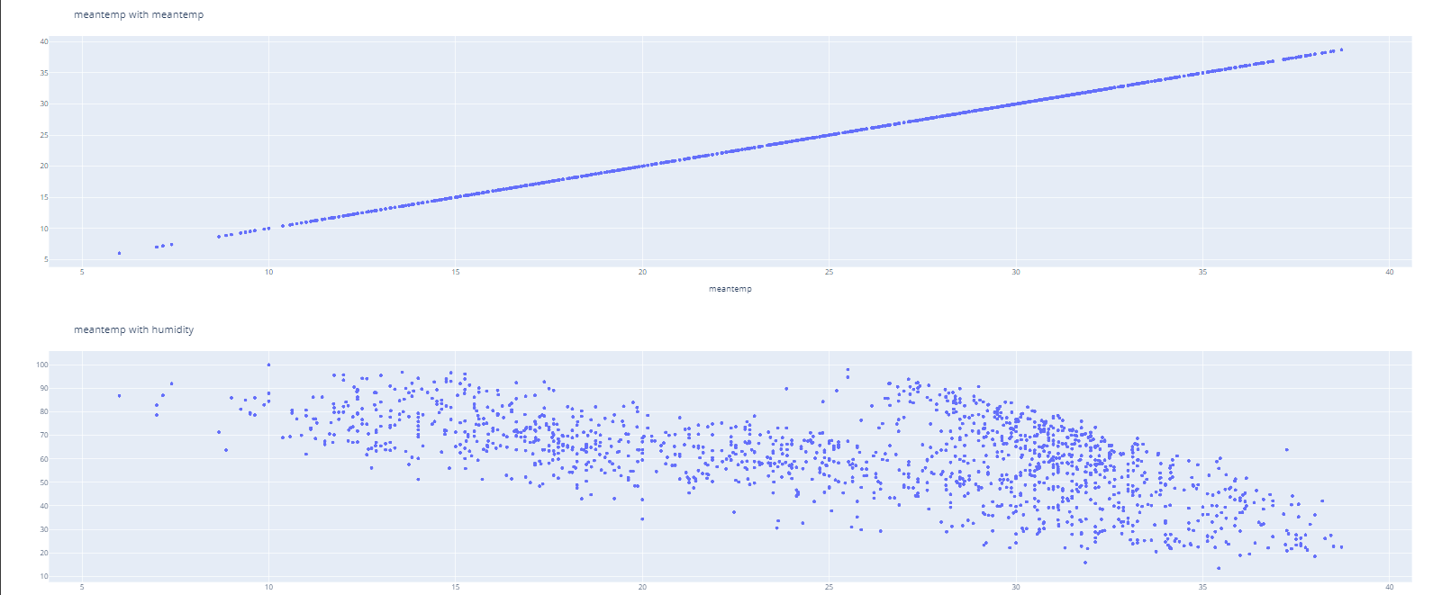
Scatter plot della temperatura in relazione alle altre feature
Introduzione
Informazioni sul dataset
Google Colab per il Trattamento dei Dati
Sviluppo di una dashboard interattiva
Visualizzazione dati tramite Microsoft PowerBi
Implementazione di un workflow Bonita
I dati possono presentare pattern simili stagionalmente.
Si nota, in particolare, l’ esistenza di una leggera correlazione inversa con il segno dell'umidità

Slide 11
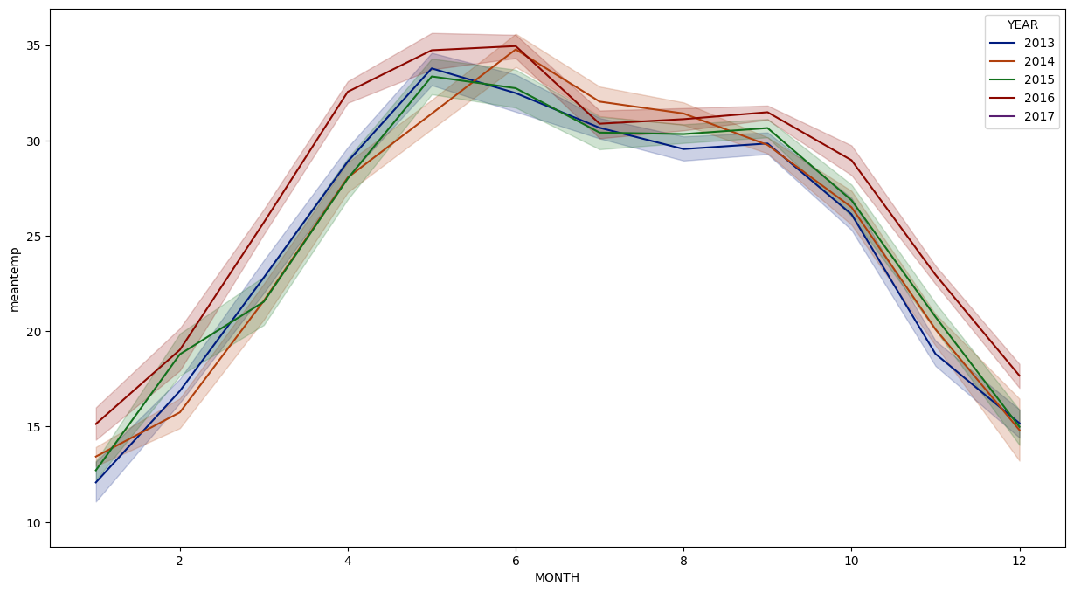
Incremento della temperatura media negli anni
Introduzione
Informazioni sul dataset
Google Colab per il Trattamento dei Dati
Sviluppo di una dashboard interattiva
Visualizzazione dati tramite Microsoft PowerBi
Implementazione di un workflow Bonita
Alla fine della Feature Analysis, viene qui mostrata come la temperatura media cambia durante gli anni in cui è stata rilevata
Il 2016 presenta dei grafici un andamento della temperatura leggermente più alto per la maggior parte dell’anno.
Il grafico, in definitiva, risulta utile per mostrare gli incrementi delle temperature, dovuti principalmente al cambiamento climatico.

Slide 12
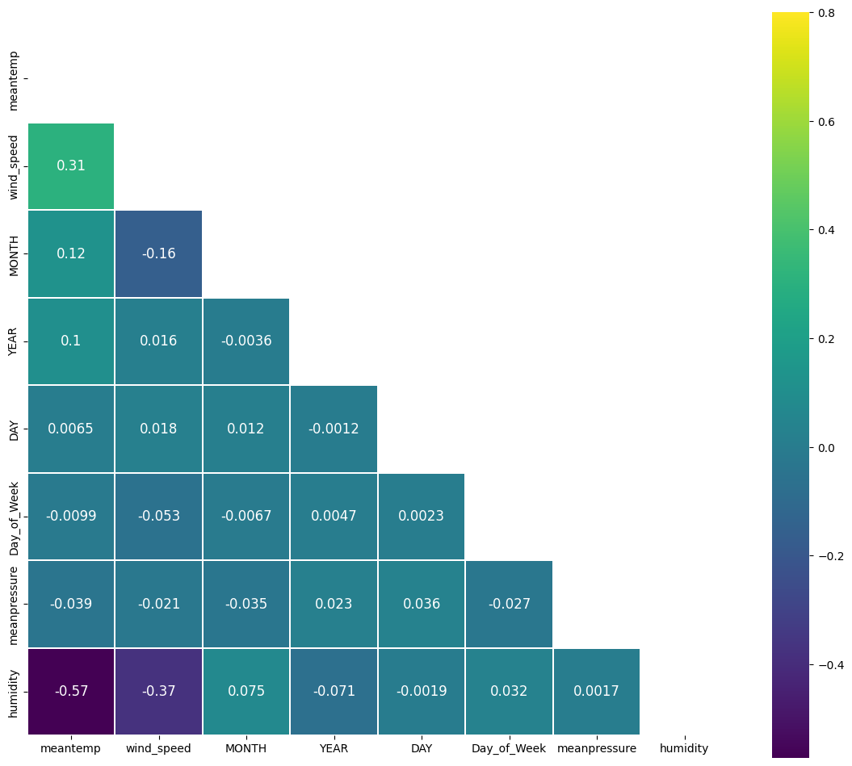
Correlation matrix
Introduzione
Informazioni sul dataset
Google Colab per il Trattamento dei Dati
Sviluppo di una dashboard interattiva
Visualizzazione dati tramite Microsoft PowerBi
Implementazione di un workflow Bonita
La correlazione presente tra le feature del nostro dataset.
La correlazione presente tra le feature del nostro dataset.

Slide 13
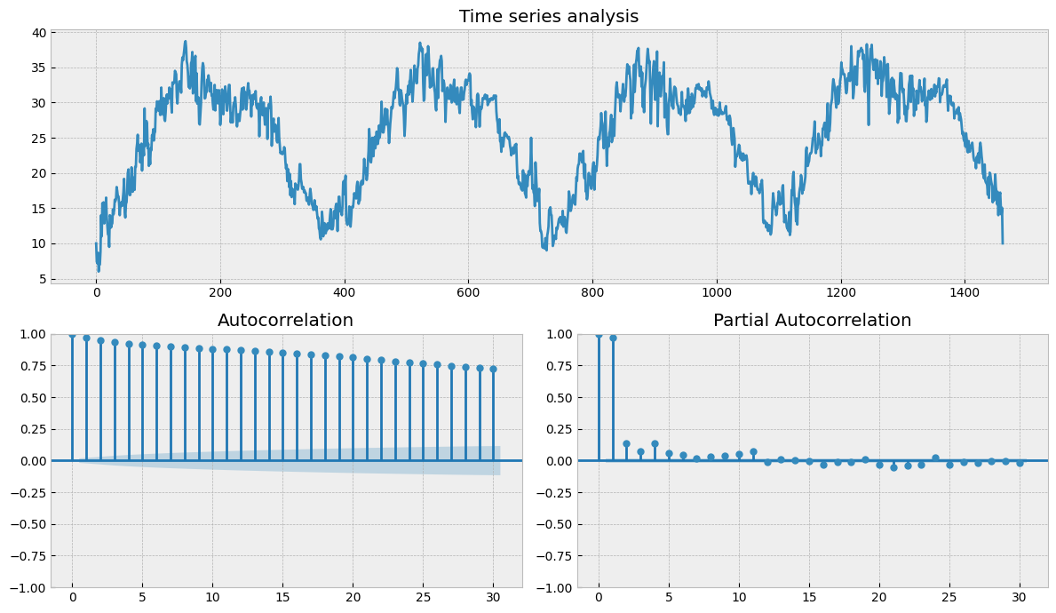
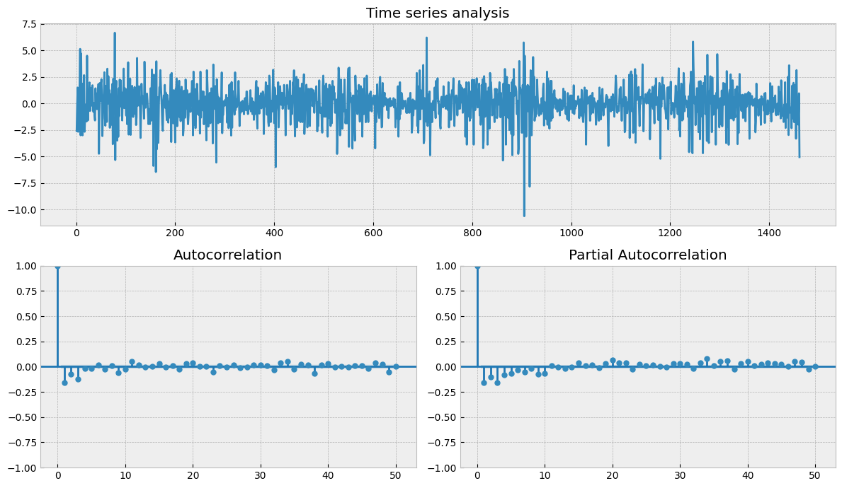
stationarity
Introduzione
Informazioni sul dataset
Google Colab per il Trattamento dei Dati
Sviluppo di una dashboard interattiva
Visualizzazione dati tramite Microsoft PowerBi
Implementazione di un workflow Bonita
La serie risulta non essere stazionaria.
La non-stazionarietà è verificata dall’autocorrelazione (ACF), che per una serie storica non stazionaria tende a decrescere lentamente.
Il test di Dickey-Fuller (in basso) è comunemente utilizzato per determinare se una serie è stazionaria o meno: quando il valore del test di Dickey-Fuller è uguale a zero, potrebbe indicare che la serie ha una radice unitaria, il che significa che potrebbe non essere stazionaria (tuttavia, il fatto che il test dia un valore uguale a zero non è da solo sufficiente per determinare la stazionarietà della serie (va considerata la varianza nella forma del grafico diverse cause come la presenza di outlier, trend non lineari o eteroschedasticità)

Slide 14

arima
Introduzione
Informazioni sul dataset
Google Colab per il Trattamento dei Dati
Sviluppo di una dashboard interattiva
Visualizzazione dati tramite Microsoft PowerBi
Implementazione di un workflow Bonita
Questo capitolo si concentra sulla previsione di serie temporali utilizzando modelli ARIMA («Autoregressive Integrated Moving Average»), da applicare ai dati storici per ottenere previsioni, ampiamente utilizzato in previsioni finanziarie, analisi delle vendite, previsioni di traffico, previsioni meteorologiche e in molte altre aree in cui è importante comprendere e prevedere pattern temporali.
AR - Autoregressive: questo componente considera la relazione tra l'osservazione attuale e le sue precedenti. L'ordine dell'autoregressione, denotato come 'p', indica quanti periodi temporali passati vengono considerati.
MA - Moving Average): questo elemento tiene conto della relazione tra l'errore residuo attuale e i suoi valori precedenti in una finestra mobile. L'ordine della media mobile, denotato come 'q', specifica il numero di errori residui precedenti utilizzati nel modello.
I - Integrated): questo rappresenta la parte "integrata" del modello e riguarda il grado di differenziazione applicato alla serie temporale per renderla stazionaria. L'ordine di differenziazione, denotato come 'd', indica quante volte è necessario differenziare la serie temporale per renderla stazionaria.

Slide 15
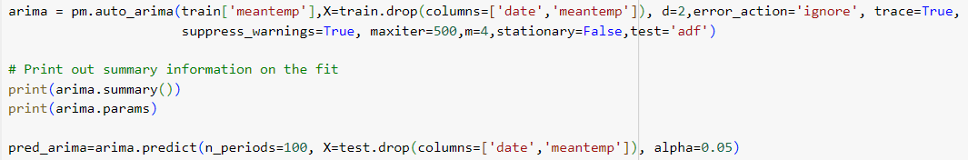
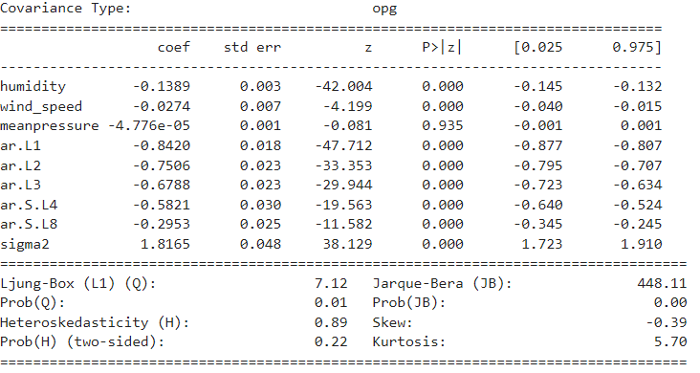
arima
Introduzione
Informazioni sul dataset
Google Colab per il Trattamento dei Dati
Sviluppo di una dashboard interattiva
Visualizzazione dati tramite Microsoft PowerBi
Implementazione di un workflow Bonita
I coefficienti rappresentano gli effetti stimati di diverse variabili sul modello:
L'umidità ha un coefficiente di -0,1389, indicando una relazione negativa con la variabile dipendente.
La velocità del vento ha un coefficiente di -0,0274, mostrando anch'esso una relazione negativa.
Tuttavia, il coefficiente per la pressione media sembra essere statisticamente non significativo poiché il suo valore p (0,935) è molto più alto del livello di significatività comunemente usato, che è di 0,05.

Slide 16
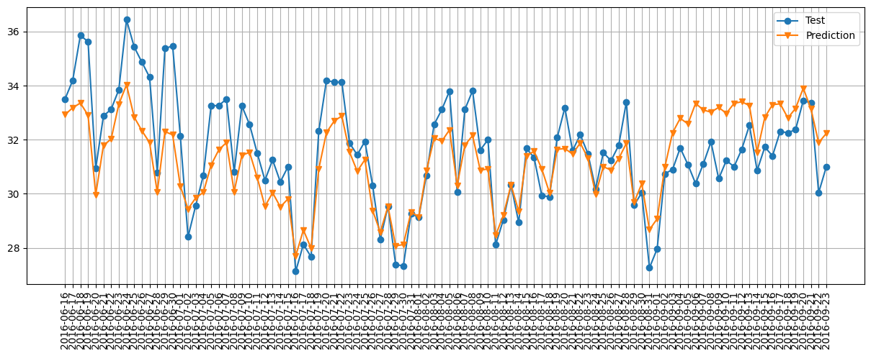
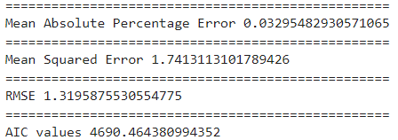
arima
Introduzione
Informazioni sul dataset
Google Colab per il Trattamento dei Dati
Sviluppo di una dashboard interattiva
Visualizzazione dati tramite Microsoft PowerBi
Implementazione di un workflow Bonita
I valori indicano una buona precisione delle previsioni del modello ARIMA, con un MAPE, MSE e RMSE relativamente bassi, suggerendo che le previsioni sono in linea con i valori reali delle serie temporali. L'AIC, con un valore più basso, suggerisce che il modello ha una buona adattabilità ai dati senza essere troppo complesso.

Slide 17
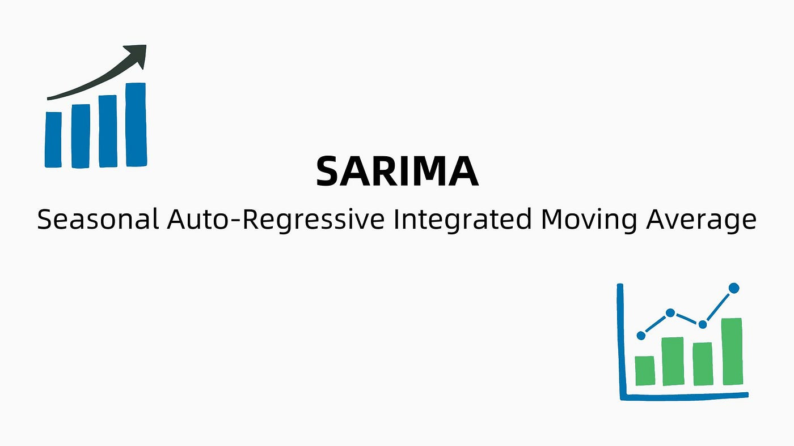
sarima
Introduzione
Informazioni sul dataset
Google Colab per il Trattamento dei Dati
Sviluppo di una dashboard interattiva
Visualizzazione dati tramite Microsoft PowerBi
Implementazione di un workflow Bonita
SARIMA, acronimo di «Seasonal Autoregressive Integrated Moving Average», è un'estensione del modello ARIMA progettata per gestire la stagionalità presente nei dati di serie temporali.
Gli ordini stagionali di SARIMA sono denotati da (p, d, q, s), dove: p= ordine dell'autoregressione stagionale, d= ordine di differenziazione stagionale, q= ordine della media mobile stagionale, s= periodo della stagionalità.
SARIMA modella non solo le relazioni tra i valori attuali e i valori precedenti, ma considera anche la relazione tra i valori stagionali attuali e quelli dei periodi stagionali precedenti.

Slide 18
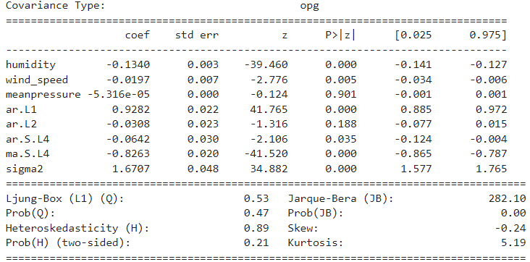
sarima
Introduzione
Informazioni sul dataset
Google Colab per il Trattamento dei Dati
Sviluppo di una dashboard interattiva
Visualizzazione dati tramite Microsoft PowerBi
Implementazione di un workflow Bonita
L'umidità ha un coefficiente di -0,1340 con un errore standard di 0,003, anch'esso con un valore p molto basso.
La velocità del vento ha un coefficiente di -0,0197 con un errore standard di 0,007 e un valore p che indica significatività statistica, ma meno marcata rispetto al primo output.
La pressione media, ancora una volta, mostra un valore p molto alto di 0,901, indicando una mancanza di significatività statistica.

Slide 19
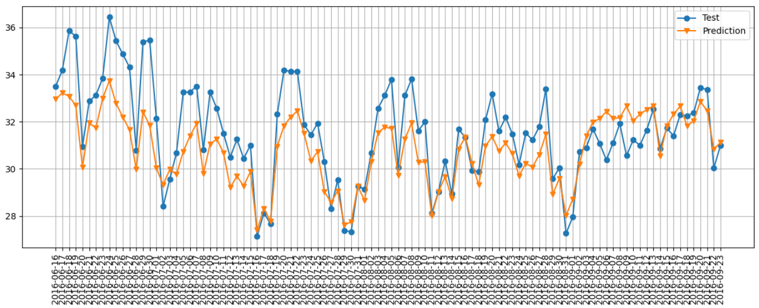
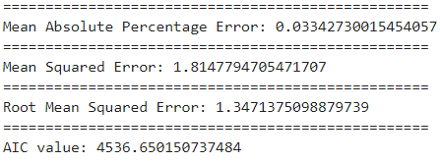
sarima
Introduzione
Informazioni sul dataset
Google Colab per il Trattamento dei Dati
Sviluppo di una dashboard interattiva
Visualizzazione dati tramite Microsoft PowerBi
Implementazione di un workflow Bonita
Risultati comparabili al modello precedente, che indicano una buona precisione delle previsioni del modello SARIMA (MAPE, MSE e RMSE relativamente bassi suggeriscono previsioni vicine ai valori reali delle serie temporali, e l'AIC basso suggerisce che il modello ha un buon adattamento ai dati senza essere troppo complesso).

Slide 20
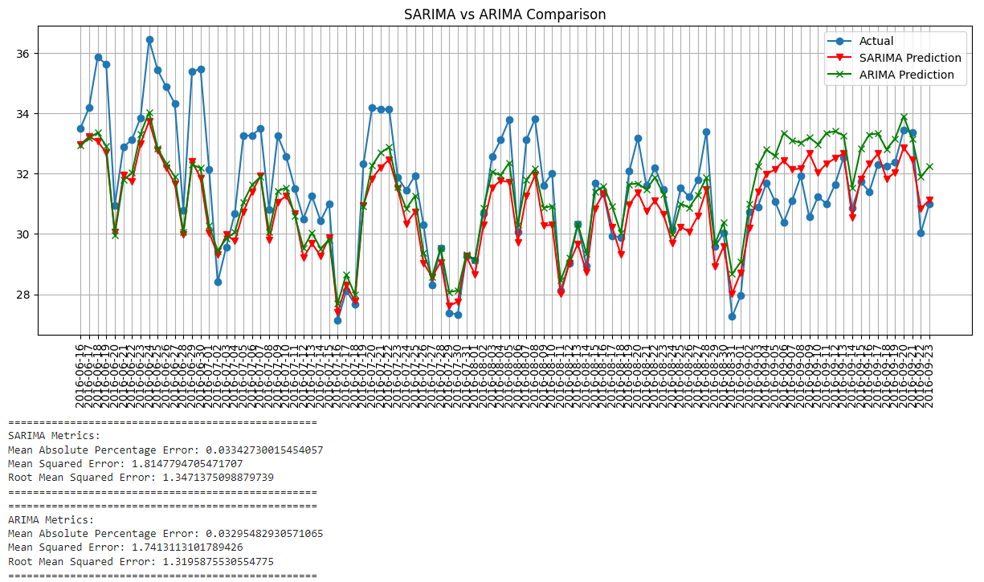
Comparing models
Introduzione
Informazioni sul dataset
Google Colab per il Trattamento dei Dati
Sviluppo di una dashboard interattiva
Visualizzazione dati tramite Microsoft PowerBi
Implementazione di un workflow Bonita
I modelli hanno prestazioni molto simili nelle previsioni delle serie temporali, con una seppur leggera superiorità di ARIMA nelle metriche di errore che potrebbe indicare una migliore adattabilità dei dati o una maggiore precisione delle previsioni per il dataset specifico in esame.

Slide 21

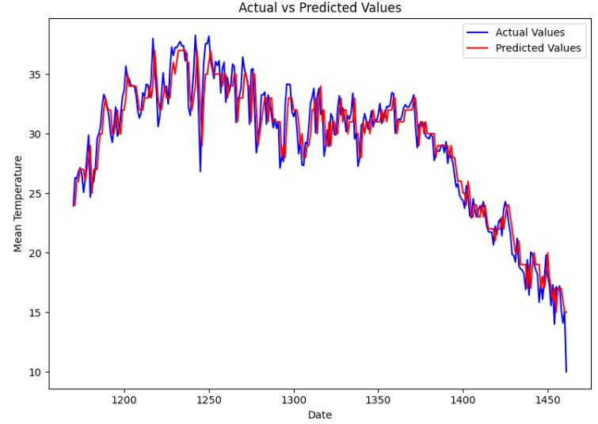
Deep learning
Introduzione
Informazioni sul dataset
Google Colab per il Trattamento dei Dati
Sviluppo di una dashboard interattiva
Visualizzazione dati tramite Microsoft PowerBi
Implementazione di un workflow Bonita
Dopo aver utilizzato modelli statistici come ARIMA e SARIMA per le previsioni delle serie temporali, si è passati ad un approccio di tipo Deep, col fine di confrontare e analizzare le differenze tra i modelli basati su statistiche tradizionali e i modelli di apprendimento profondo.
Si è scelto di utilizzare un «Multilayer Perceptron» (MLP) come modello poiché nel contesto della previsione delle serie temporali presenta diversi vantaggi, tra i quali: acquisizione di relazioni temporali, flessibilità nell'ingegnerizzazione delle caratteristiche, gestione di relazioni non lineari.

Slide 22

Sviluppo di una dashboard interattiva
Introduzione
Informazioni sul dataset
Google Colab per il Trattamento dei Dati
Sviluppo di una dashboard interattiva
Visualizzazione dati tramite Microsoft PowerBi
Implementazione di un workflow Bonita
La comprensione approfondita dei dati richiede strumenti di visualizzazione intuitivi e potenti. In questo capitolo, esploreremo come creare una dashboard interattiva utilizzando Streamlit, una libreria Python che consente la costruzione rapida di applicazioni web per l'analisi dei dati.
L’obiettivo è trasformare un dataset grezzo in visualizzazioni significative, esplorabili e interattive. Utilizzeremo le capacità di Streamlit per fornire agli utenti un'esperienza coinvolgente, consentendo loro di esaminare grafici, trend e pattern direttamente attraverso un'interfaccia web intuitiva.

Slide 23
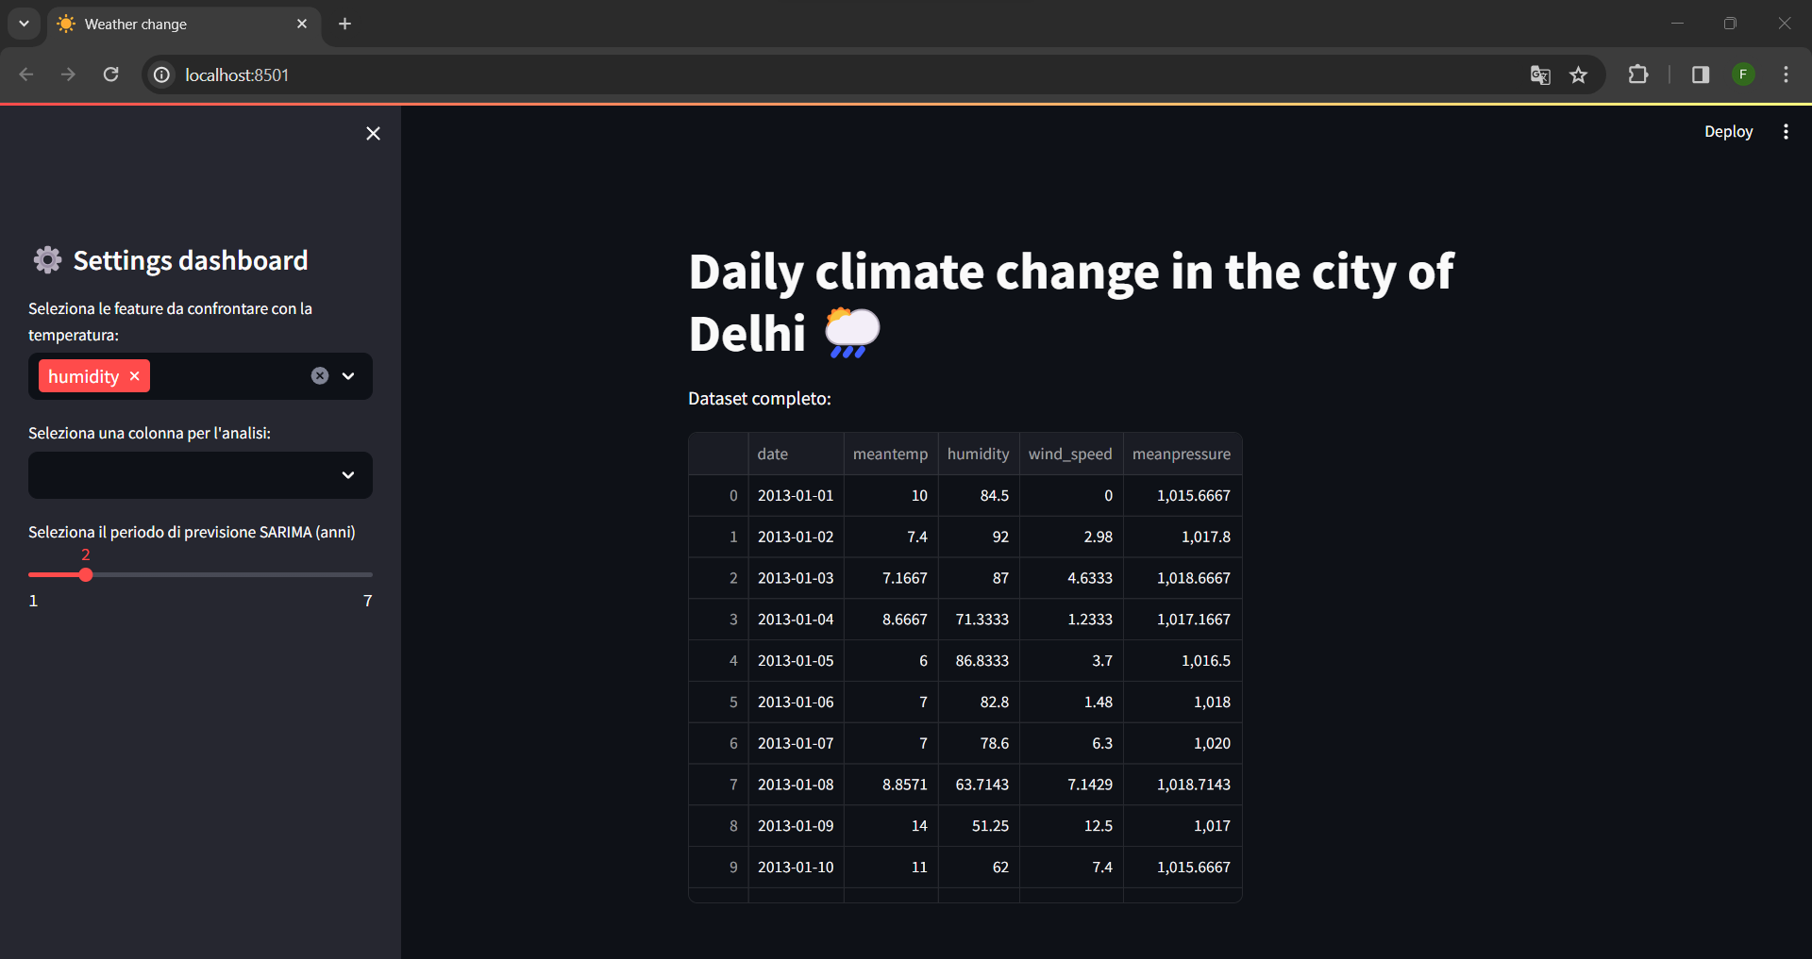

Sviluppo di una dashboard interattiva
Introduzione
Informazioni sul dataset
Google Colab per il Trattamento dei Dati
Sviluppo di una dashboard interattiva
Visualizzazione dati tramite Microsoft PowerBi
Implementazione di un workflow Bonita
st.sidebar
st.write(df)

Slide 24
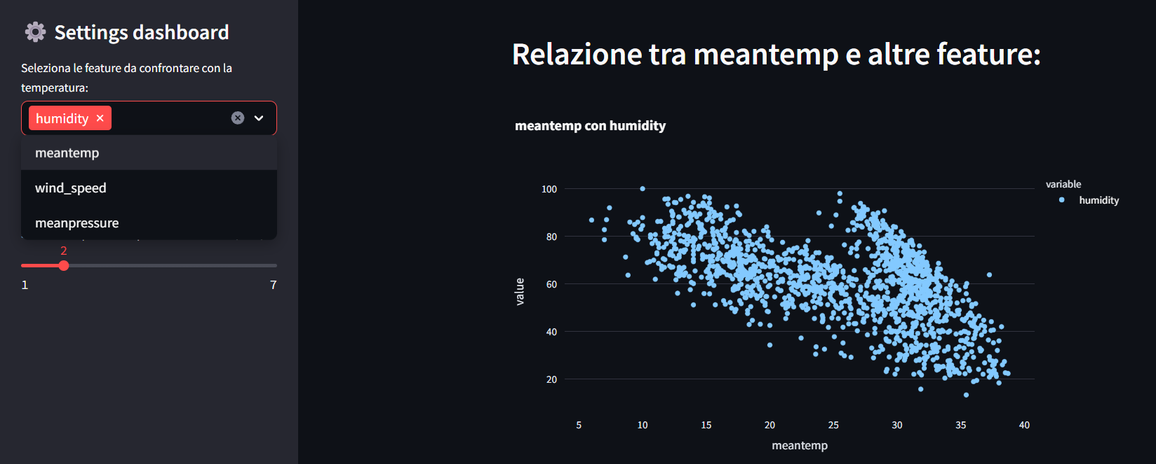
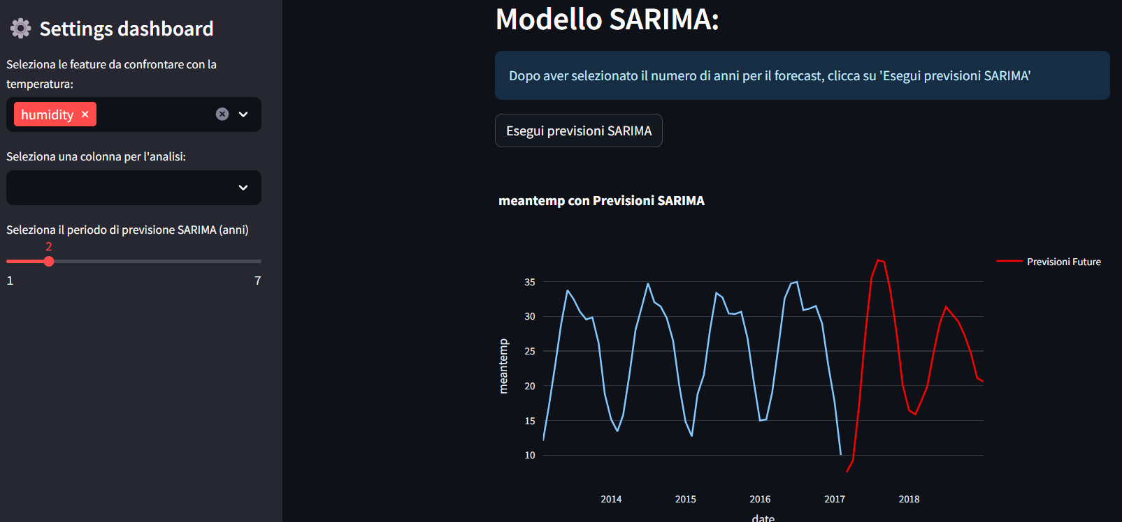
Sviluppo di una dashboard interattiva
Introduzione
Informazioni sul dataset
Google Colab per il Trattamento dei Dati
Sviluppo di una dashboard interattiva
Visualizzazione dati tramite Microsoft PowerBi
Implementazione di un workflow Bonita
Le figure mostrano rispettivamente un esempio di utilizzo della funzione st.sidebar.multiselect per consentire all’utente la scelta della feature da correlare con la temperatura; sotto st.sidebar.slider per il setting delle previsioni (periodo di forecasting)

Slide 25
Visualizzazione dati tramite Microsoft Powerbi
Introduzione
Informazioni sul dataset
Google Colab per il Trattamento dei Dati
Sviluppo di una dashboard interattiva
Visualizzazione dati tramite Microsoft PowerBi
Implementazione di un workflow Bonita
Microsoft PowerBI è una potente piattaforma di business intelligence che trasforma dati complessi in visualizzazioni chiare e significative.
Connette facilmente le fonti di dati, crea dashboard interattivi e ottieni insights in tempo reale. Trasforma i dati in decisioni con grafici dinamici, report personalizzati e analisi approfondite, elevando il processo decisionale.

Slide 26
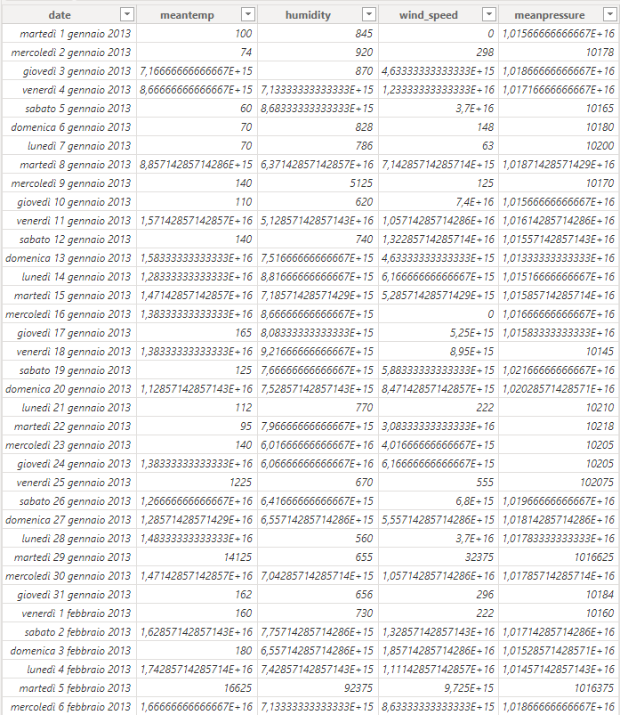
Dataset table
Introduzione
Informazioni sul dataset
Google Colab per il Trattamento dei Dati
Sviluppo di una dashboard interattiva
Visualizzazione dati tramite Microsoft PowerBi
Implementazione di un workflow Bonita
Microsoft PowerBI mette a disposizione varie visioni del dataset. Quella principale è sottoforma tabellare dove possiamo vedere i valori delle features e la loro costituzione all’interno del dataset in esame.

Slide 27
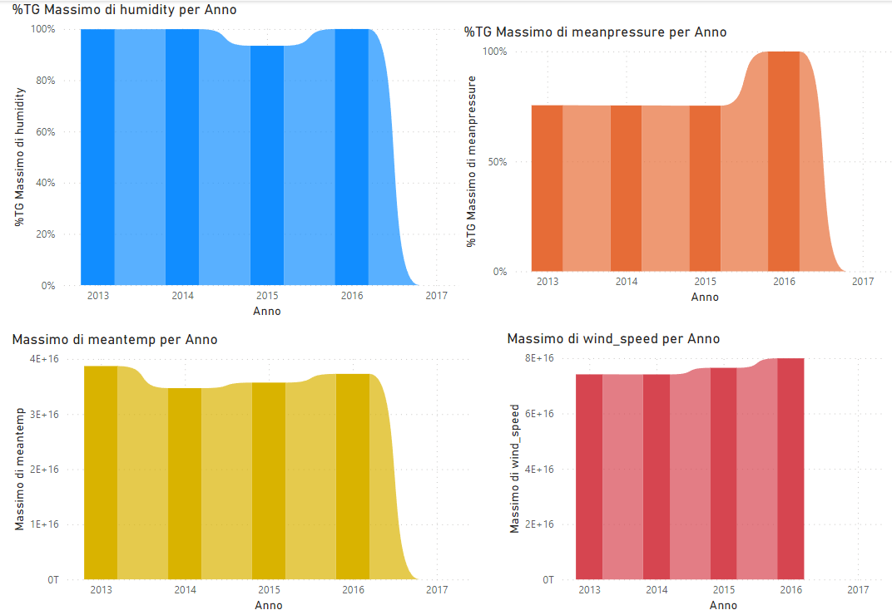
Grafico a nastri
Introduzione
Informazioni sul dataset
Google Colab per il Trattamento dei Dati
Sviluppo di una dashboard interattiva
Visualizzazione dati tramite Microsoft PowerBi
Implementazione di un workflow Bonita
La prima rappresentazione che abbiamo voluto analizzare è stata quella del grafico a nastri per valutare i valori massimi.
La rappresentazione dei valori per la maggior parte delle feature è stato riportato in percentuale in quanto sono soliti essere visualizzati in questo modo.
Fa eccezione la temperatura media massima per anno.

Slide 28
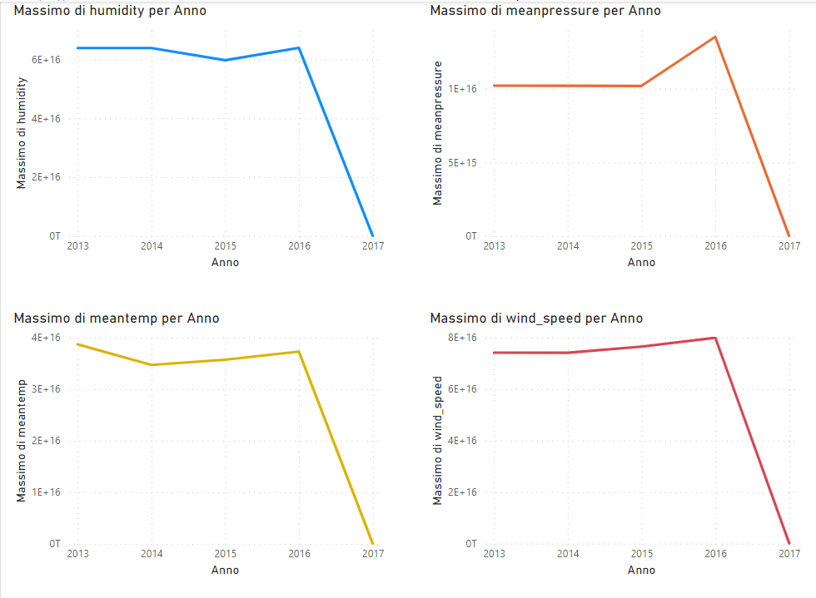
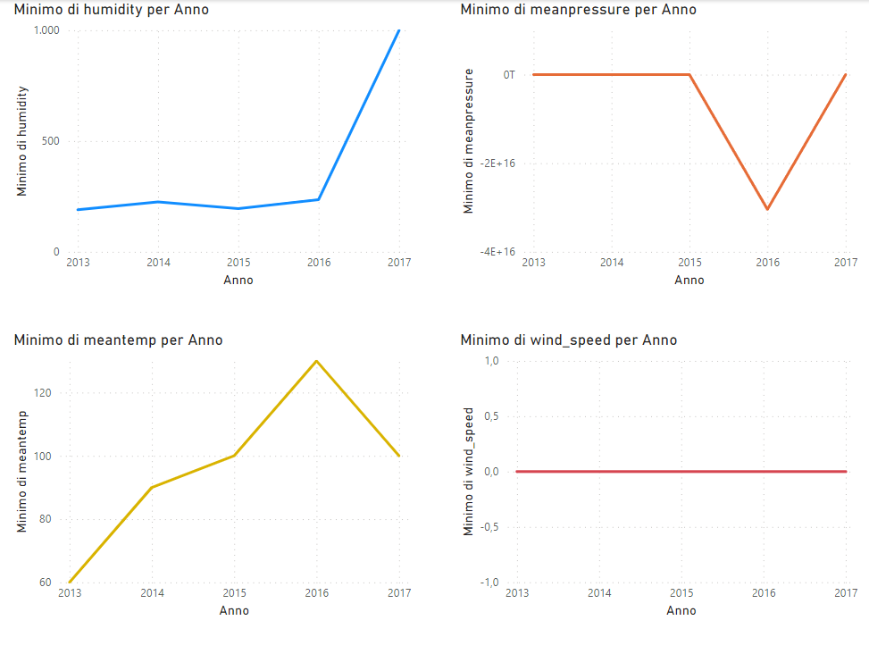
Grafico a linee
Introduzione
Informazioni sul dataset
Google Colab per il Trattamento dei Dati
Sviluppo di una dashboard interattiva
Visualizzazione dati tramite Microsoft PowerBi
Implementazione di un workflow Bonita
Successivamente abbiamo provveduto a vedere l’andamento delle features per i valori massimi e minimi, questa volta per valori numerici, di anno in anno.
Per valutarne l’andamento si è utilizzato un grafico a linee per ogni feature.

Slide 29
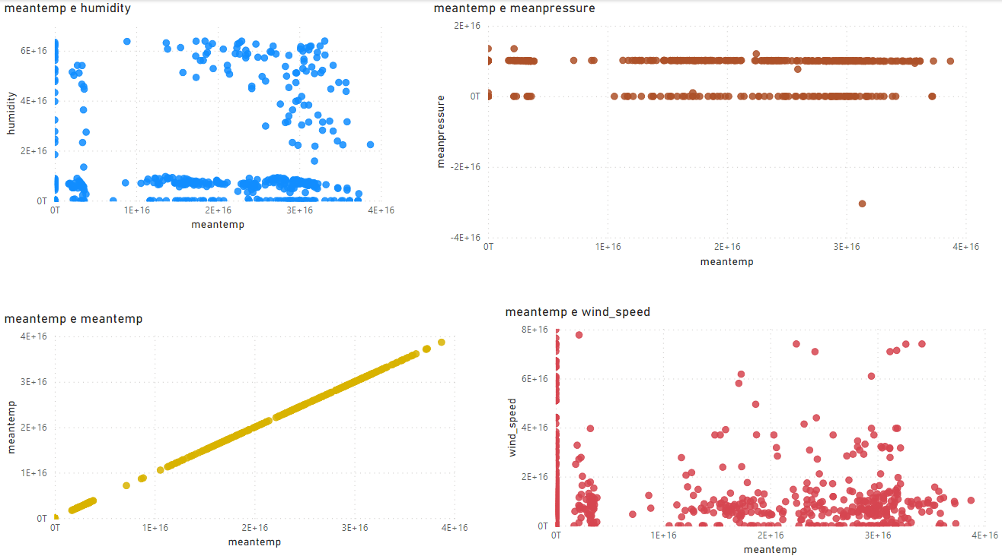
Scatter plot
Introduzione
Informazioni sul dataset
Google Colab per il Trattamento dei Dati
Sviluppo di una dashboard interattiva
Visualizzazione dati tramite Microsoft PowerBi
Implementazione di un workflow Bonita
È sembrato pertinente valutare la relazione tra le feature rispetto alla temperatura media.
L’informazione che subito ci risalta all’occhio è che la feature relativa all’umidità non ci permette di prevedere la temperatura dai valori dell’umidità dei giorni precedenti.

Slide 30
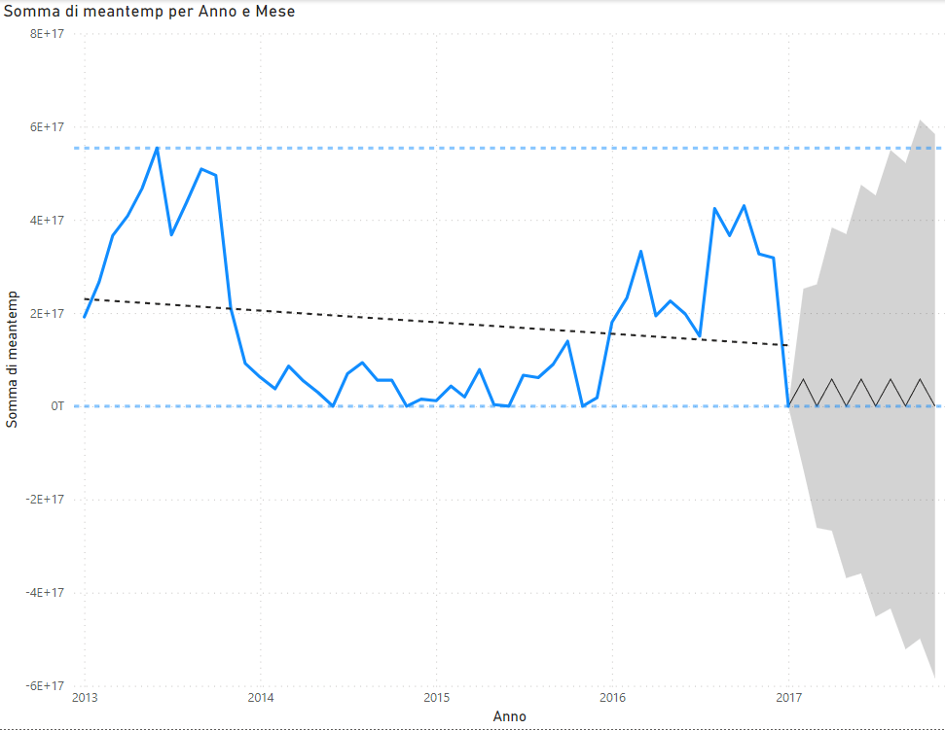
Time series Analysis
Introduzione
Informazioni sul dataset
Google Colab per il Trattamento dei Dati
Sviluppo di una dashboard interattiva
Visualizzazione dati tramite Microsoft PowerBi
Implementazione di un workflow Bonita
Infine, tramite un grafico a linee siamo riusciti ad ottenere l’analisi nel tempo della temperatura media.
Tramite gli strumenti di Microsoft PowerBI siamo riusciti a tracciare il trend, tracciare il massimo e il minimo.
Infine, siamo riusciti ad avere delle previsioni legata a questa feature.

Slide 31
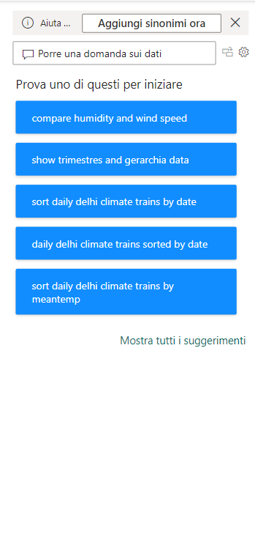
Domande e risposte
Introduzione
Informazioni sul dataset
Google Colab per il Trattamento dei Dati
Sviluppo di una dashboard interattiva
Visualizzazione dati tramite Microsoft PowerBi
Implementazione di un workflow Bonita
Per ogni pagina della dashboard su PowerBI è stato implementato, tramite gli strumenti messi a disposizione, un chatbot rudimentale capace di estrarre informazioni dal grafico in maniera veloce e intuitiva tramite delle semplici domande.

Slide 32
Implementazione di un workflow bonita
Introduzione
Informazioni sul dataset
Google Colab per il Trattamento dei Dati
Sviluppo di una dashboard interattiva
Visualizzazione dati tramite Microsoft PowerBi
Implementazione di un workflow Bonita
BonitaSoft è una piattaforma di gestione dei processi aziendali (BPM) open-source che permette di progettare, modellare, automatizzare e monitorare i flussi di lavoro all'interno di un'organizzazione. Offre strumenti per la creazione di processi personalizzati, l'integrazione con sistemi esistenti e un ambiente visivo per la gestione delle attività aziendali. Grazie alla sua flessibilità e alla capacità di adattarsi a varie esigenze, BonitaSoft può essere un valido supporto per ottimizzare i flussi di lavoro e aumentare l'efficienza operativa.
I linguaggi di modellazione di business process hanno l’obiettivo di fornire un modo standard per la rappresentazione di processi sia per scopi puramente descrittivi e di alto livello («human-to-human»), sia per permettere l’esecuzione attraverso una rappresentazione dettagliata e rigorosa (comunicazione «human-to-computer»).
Il workflow implementato modella un processo di compravendita di prodotti, sfruttando le potenzialità di Bonita per gestire le notifiche, monitorare lo stato dell'ordine e garantire che ogni passaggio, dal venditore al magazzino fino agli acquirenti, venga eseguito in modo efficiente, migliorando così l'esperienza complessiva di acquisto e vendita.

Slide 33

Implementazione di un workflow bonita
Introduzione
Informazioni sul dataset
Google Colab per il Trattamento dei Dati
Sviluppo di una dashboard interattiva
Visualizzazione dati tramite Microsoft PowerBi
Implementazione di un workflow Bonita
BonitaSoft tramite rettangoli rappresenta il processo stesso, e fa uso delle pool per indicare un processo a sé stante, composto a sua volta da lane (corsie, metafora della piscina)
In dettaglio, siamo interessati a modellare il workflow, definire il data model, definire le business variables, definire i contratti per le interazioni con gli utenti, creare form per l’esecuzione finale.
Il processo di compravendita di prodotti che vogliamo modellare ha come attori il venditore, il responsabile di magazzino, gli acquirenti; il workflow ha come starting point la richiesta di una vendita, che passa per un blocco di verifica dell’esistenza e della disponibilità dei prodotti richiesti, che a seconda dell’esito (modellato tramite gateway che rompono l esecuzione sequenziale) passa ad una fase di acquisto oppure ad una di vendita, dopo la quale termina il process.

Slide 34
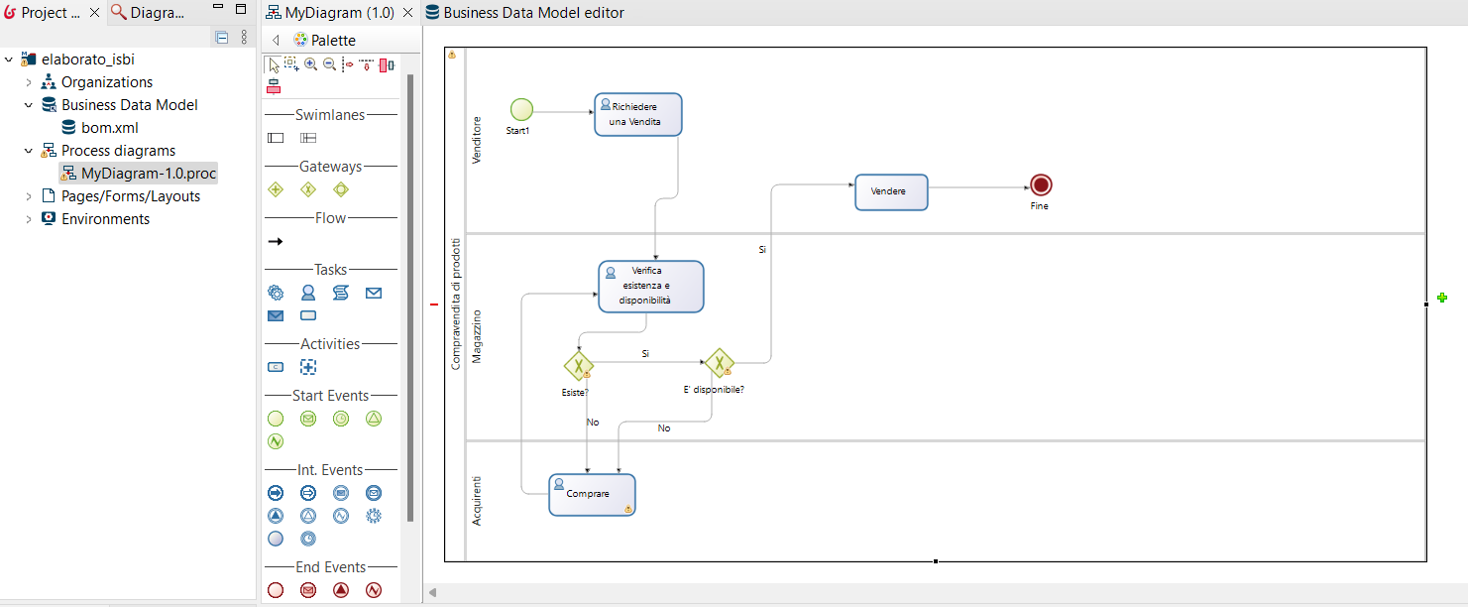
Implementazione di un workflow bonita
Introduzione
Informazioni sul dataset
Google Colab per il Trattamento dei Dati
Sviluppo di una dashboard interattiva
Visualizzazione dati tramite Microsoft PowerBi
Implementazione di un workflow Bonita

Slide 35
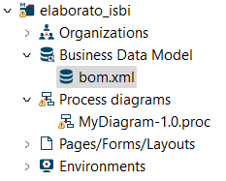
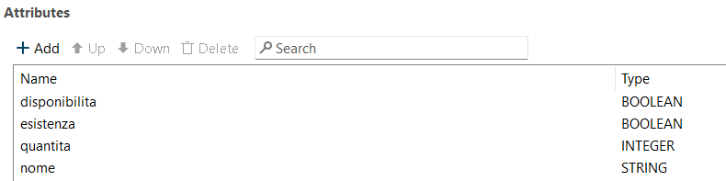
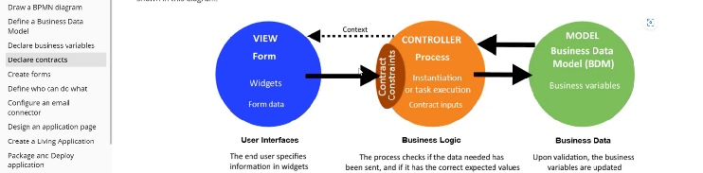
Implementazione di un workflow bonita
Introduzione
Informazioni sul dataset
Google Colab per il Trattamento dei Dati
Sviluppo di una dashboard interattiva
Visualizzazione dati tramite Microsoft PowerBi
Implementazione di un workflow Bonita
Seguono gli attributes aggiunti nel Business Data Model Editor (a rappresentare un database)
Non si riportano i dettagli implementativi di contratti e form editor, ma la loro importanza è chiarita dalla figura (fonte: https://documentation.bonitasoft.com ); i dati si muovono dalla form al controller attraverso un contratto, e dal controller al data model in automatico (per come è definita la variabile di business, che agganciandola al data model fa sì che i dati dal motore di workflow vengano travasati nel database)

Slide 36
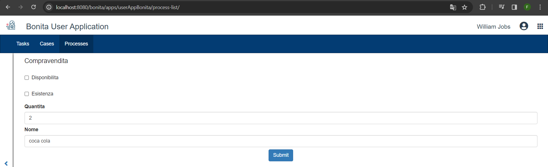
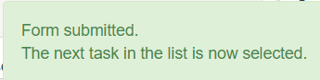
Implementazione di un workflow bonita
Introduzione
Informazioni sul dataset
Google Colab per il Trattamento dei Dati
Sviluppo di una dashboard interattiva
Visualizzazione dati tramite Microsoft PowerBi
Implementazione di un workflow Bonita
Di sotto la pagina del form associato a «Richiesta di Vendita», in cui specificare nome del prodotto e quantità richiesta.

Slide 37
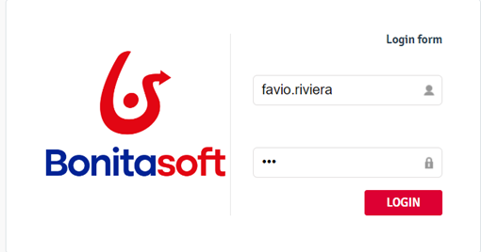
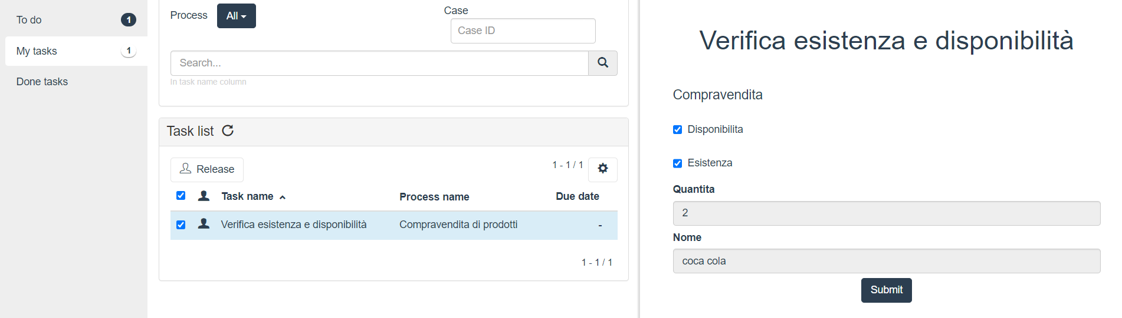
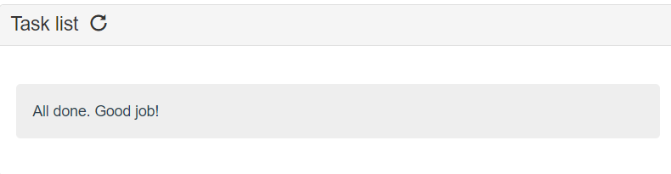
Implementazione di un workflow bonita
Introduzione
Informazioni sul dataset
Google Colab per il Trattamento dei Dati
Sviluppo di una dashboard interattiva
Visualizzazione dati tramite Microsoft PowerBi
Implementazione di un workflow Bonita
Si procede poi al login dell’impiegato di magazzino, che vedrà tra i suoi task la richiesta precedentemente submittata, ed è responsabile di specificare esistenza e disponibilità dei prodotti richiesti.
In questo caso, si procede alla «Vendita» che sancisce la fine del processo modellato.

Slide 38
Grazie per l’attenzione

